Slide 1
Вейвлет-функции
БГУИР, кафедра ЭВМ
Цифровая обработка сигналов и изображений
Подготовил: студент группы 250541 Бобрик Владимир

Slide 2
Введение
Традиционное преобразование Фурье имеет ограничения при работе с нестатичными сигналами
Фурье-анализ дает только глобальную информацию о частотном составе, но теряет информацию о том, когда эти частотные компоненты появляются во времени
Вейвлет-анализ обеспечивает локализацию сигнала по времени и по частоте
Notes:
Традиционное преобразование Фурье, которое долгое время было основным инструментом анализа сигналов, имеет существенные ограничения при работе с нестационарными сигналами. Главная проблема заключается в том, что Фурье-анализ дает только глобальную информацию о частотном составе, полностью теряя информацию о том, когда именно эти частотные компоненты появляются во времени.
Для анализа сигналов с резкими переходами, импульсами и локальными особенностями нам необходим метод, который обеспечивает одновременную локализацию как во времени, так и по частоте. Именно эта потребность и привела к развитию вейвлет-анализа.

Slide 3
Что такое вейвлет
Вейвлет (wavelet – «маленькая волна») – семейство функций, локализованных во времени и по частоте одновременно
Все вейвлеты конкретного семейства получаются из одного материнского вейвлета путем двух операций: масштабирования и сдвига.
Масштабирование позволяет анализировать сигнал на разных частотах
Сдвиг позволяет анализировать сигнал в разных временных точках.
Notes:
Итак, что же такое вейвлет? Термин "wavelet" переводится как "маленькая волна". Вейвлет представляет собой семейство математических функций, которые одновременно локализованы и во времени, и по частоте.
Ключевая идея заключается в том, что все вейвлеты конкретного семейства получаются из одного материнского вейвлета путем двух простых операций: масштабирования и сдвига. Масштабирование позволяет анализировать сигнал на разных частотах, а сдвиг — в разных временных точках.
Важнейшее преимущество вейвлетов — это адаптивное частотно-временное разрешение. Для высоких частот вейвлет узкий во времени, что дает точную временную локализацию. А для низких частот вейвлет становится шире, обеспечивая лучшее частотное разрешение.

Slide 4
Сравнение
Преобразование Фурье
Вейвлет-анализ

Slide 5
Классификация дисковых массивов
По способу организации
JBOD
Дисковые массивы
По способу реализации
По назначению
RAID
Программные
Аппаратные
Для повышения производительности
Для повышения надежности
Комбинированные
Notes:
Теперь давайте наглядно сравним два подхода: преобразование Фурье и вейвлет-анализ.
Преобразование Фурье раскладывает сигнал на синусоиды и косинусоиды бесконечной длительности. Это дает отличное частотное разрешение, но мы полностью теряем временную информацию — невозможно определить, в какой момент времени появилась та или иная частота.
Вейвлет-анализ, напротив, использует короткие волны — вейвлеты — которые локализованы и во времени, и по частоте. Это позволяет одновременно видеть, какие частоты присутствуют в сигнале И когда именно они появляются.
Ключевое различие — адаптивность. Преобразование Фурье использует фиксированное частотное разрешение для всех частот. Вейвлеты же автоматически подстраиваются: для высоких частот обеспечивают хорошую временную локализацию, для низких — хорошее частотное разрешение.
Именно поэтому вейвлеты незаменимы при анализе нестационарных сигналов — музыки, речи, биомедицинских данных, сейсмических колебаний — везде, где важно отследить изменения во времени.

Slide 6
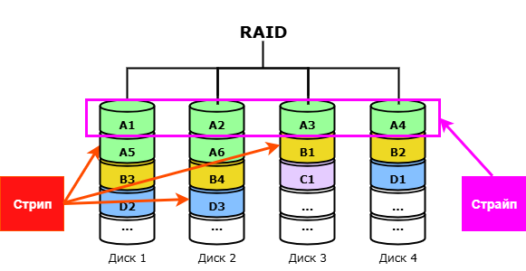
Базовые понятия RAID
Стрип (strip) — минимальный блок данных, записываемый на один диск (например, 16 КБ, 64 КБ, 128 КБ)
Страйп (stripe) — совокупность стрипов, распределённых по всем дискам массива.
Стрипы позволяют делить данные на части, а страйпы — объединять их в «полосы» для параллельной работы.

Slide 7
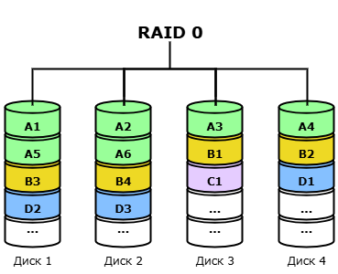
RAID 0
Страйпинг – чередование блоков данных между дисками
Максимальная скорость чтения и записи
Полезный объем – сумма всех дисков (N)
Нет отказоустойчивости
Минимум 2 диска

Slide 8
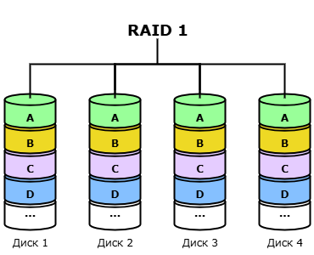
RAID 1
Зеркалирование – копия данных на двух и более дисках
Максимальная надежность хранения
Полезный объем – один диск (1)
Скорость чтения увеличена, скорость записи равна скорости записи на один диск
Работоспособен до отказа последнего диска
Минимум 2 диска

Slide 9
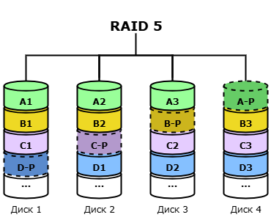
RAID 5
Страйпинг
Четность – дополнительная информация, вычисляемая по данным.
Четность распределена по дискам
Полезный объем – N-1 дисков
Скорость чтения увеличена, скорость записи снижена
Выдерживает отказ 1 диска
Минимум 3 диска

Slide 10
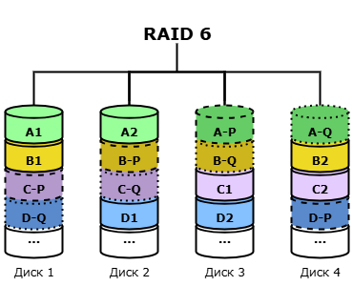
RAID 6
Страйпинг
Двойная распределенная четность
Полезный объем – N-2 дисков
Скорость чтения увеличена, скорость записи сильно снижена
Выдерживает отказ 2 дисков
Минимум 4 диска

Slide 11
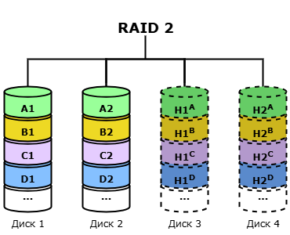
RAID 2
Страйпинг на уровне битов
Использование кодов Хэмминга
Полезный объем – N-k дисков, k – количество дисков H
Скорость чтения и записи высокая
Выдерживает отказ 1 диска
Минимум 3 диска
Неэффективен по объему

Slide 12
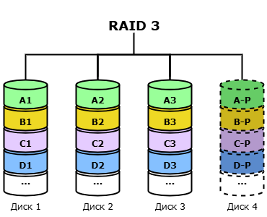
RAID 3
Страйпинг на уровне байтов
Выделенная четность
Полезный объем – N-1 дисков
Скорость чтения высокая, скорость записи снижена
Выдерживает отказ 1 диска
Минимум 3 диска
Повышенная нагрузка на диск четности

Slide 13

RAID 4
Страйпинг на уровне стрипов
Выделенная четность
Полезный объем – N-1 дисков
Скорость чтения высокая, скорость записи снижена
Выдерживает отказ 1 диска
Минимум 3 диска
Повышенная нагрузка на диск четности

Slide 14
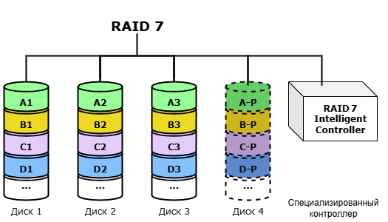
RAID 7
Страйпинг на уровне стрипов
Выделенная четность
Специализированный проприетарный контроллер
Полезный объем – N-1 дисков
Скорость чтения и записи увеличена за счет контроллера
Выдерживает отказ 1 диска
Минимум 3 диска
Повышенная нагрузка на диск четности
Закрытое решение компании Storage Computer

Slide 15
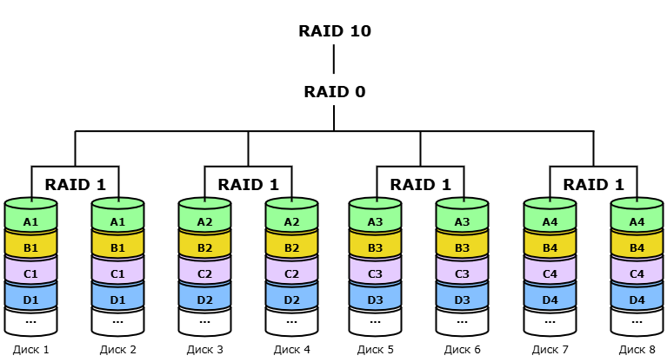
RAID 10
Комбинация RAID 1 и RAID 0
Зеркалирование, поверх страйпинг
Полезный объем – N/2 дисков
Скорость чтения высокая; скорость записи выше RAID 1, ниже RAID 0
Выдерживает отказ 1 диска в каждой паре
Минимум 4 диска

Slide 16
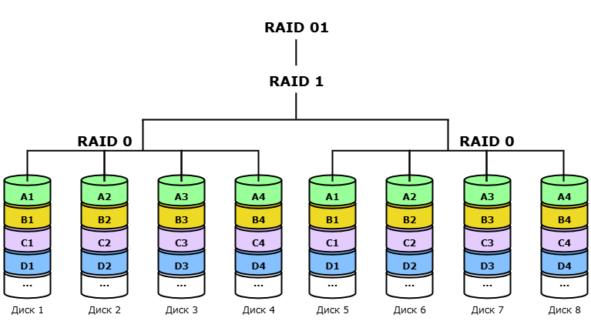
RAID 01
Комбинация RAID 0 и RAID 1
Страйпинг, поверх зеркалирование
Полезный объем – N/2 дисков
Скорость чтения высокая; скорость записи выше RAID 1, ниже RAID 0
Выдерживает отказ 1 диска в каждой группе RAID 0
Минимум 4 диска

Slide 17
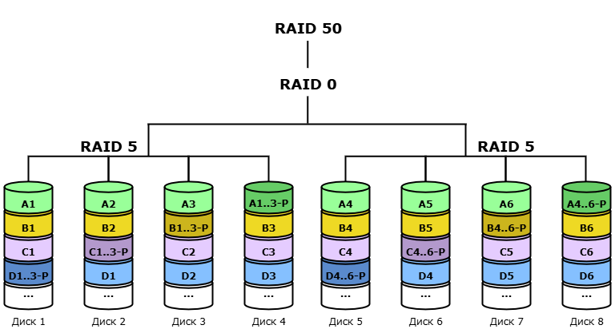
RAID 50
Комбинация RAID 5 и RAID 0
RAID 5, поверх страйпинг
Полезный объем – N-k дисков, k – количество групп RAID 5
Скорость чтения очень высокая; скорость записи выше RAID 5, ниже RAID 0
Выдерживает отказ 1 диска в каждой группе RAID 5
Минимум 6 дисков

Slide 18
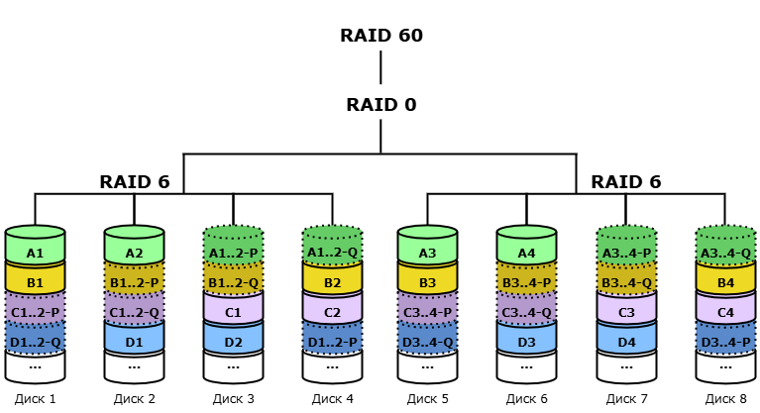
RAID 60
Комбинация RAID 6 и RAID 0
RAID 6, поверх страйпинг
Полезный объем – N-2k дисков, k – количество групп RAID 6
Скорость чтения очень высокая; скорость записи выше RAID 6, ниже RAID 0
Выдерживает отказ 2 дисков в каждой группе RAID 6
Минимум 8 дисков

Slide 19
Практическое применение RAID
Используется от домашних ПК до дата-центров
Реализуется программно или аппаратно
Выбор уровня RAID зависит от задач и бюджета
Реализация | Задача
Программно | Гибкость
Аппаратно | Производительность и расширенные функции
Специализированные системы хранения данных | Комплексная интеграция в компанию

Slide 20


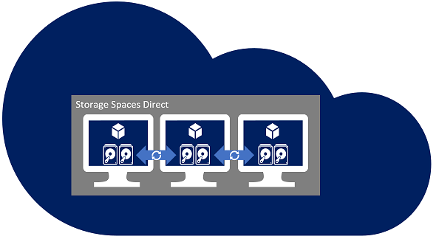
Программные реализации RAID
Разворачиваются на базе имеющегося оборудования (ПК, сервер)
Производительность зависит от ресурсов хоста
При нехватке ресурсов ощутима дополнительная нагрузка на систему
 | mdadm

Slide 21
ZFS - Zettabyte File System
Разработана Sun Microsystems
Объединяет файловую систему и менеджер томов
Использует пулы хранения вместо отдельных дисков
Поддерживает уровни:
RAID-Z1 (аналог RAID5)
RAID-Z2 (аналог RAID 6)
RAID-Z3 – RAID с тремя стрипами четности
Динамическое расширение

Slide 22
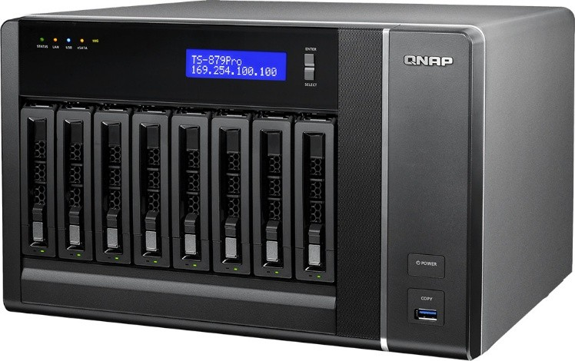
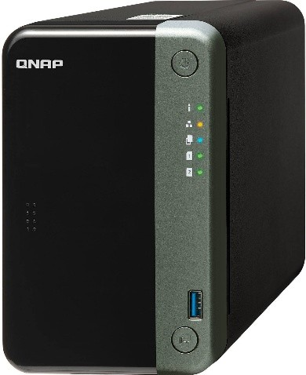
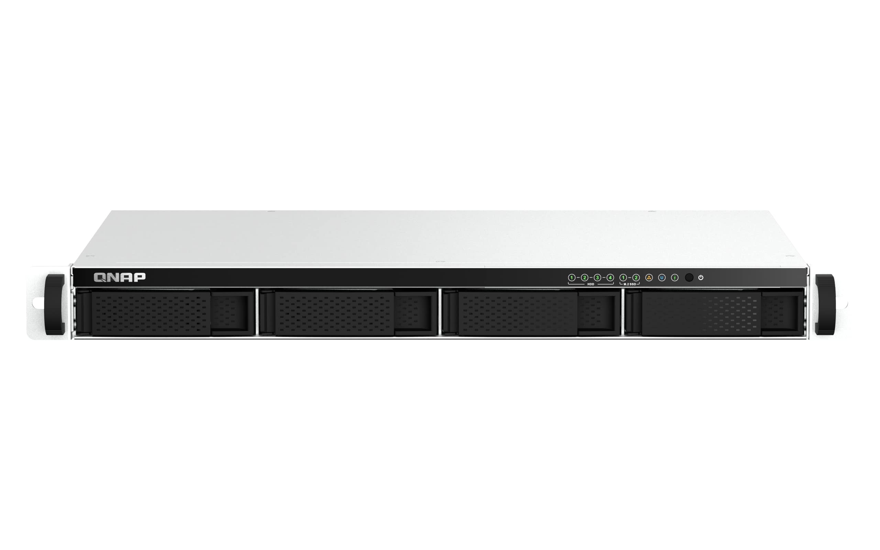
Аппапатные решения: NAS
Network Attached Storage
Сетевое хранилище на уровне файлового доступа
Подключение по протоколам SMB, NFS, AFP
Имеет RAID-контроллер, дисковую подсистему, специализированную ОС
Поддерживает RAID 0, 1, 5, 6
Резервное копирование, медиасервер
Применение: дома, малый и средний бизнес

Slide 23
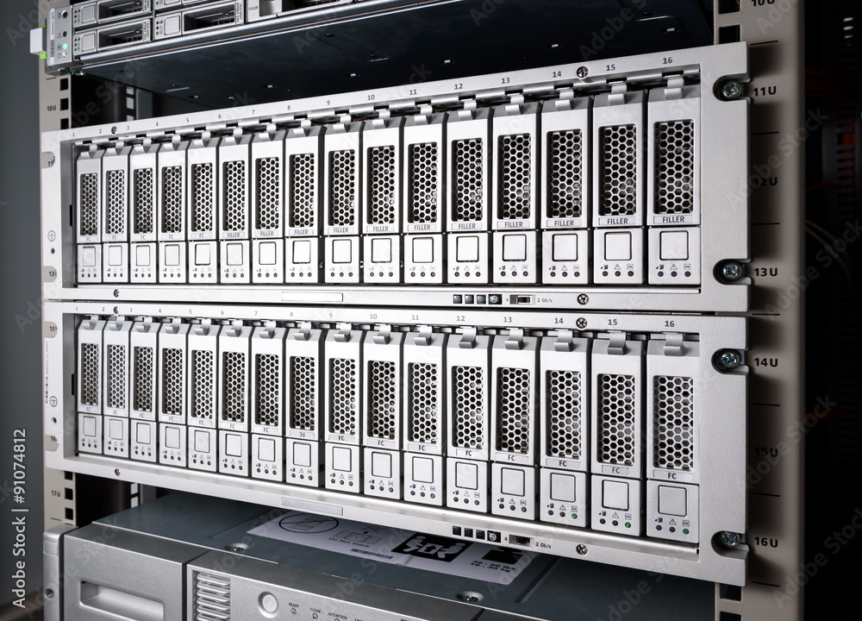
Аппапатные решения: SAN
Storage Area Network
Сеть хранения данных на уровне блочного доступа
Серверы видят «удаленные диски», а не файловые папки
Подключение по протоколам Fibre Channel, iSCSI
Поддерживает RAID 0, 1, 5, 6, 10, 50, 60
Высокая скорость, масштабируемость, отказоустойчивость
Совместно используется с кластеризацией, репликацией, снапшотами
Применение: корпоративные дата-центры

Slide 24
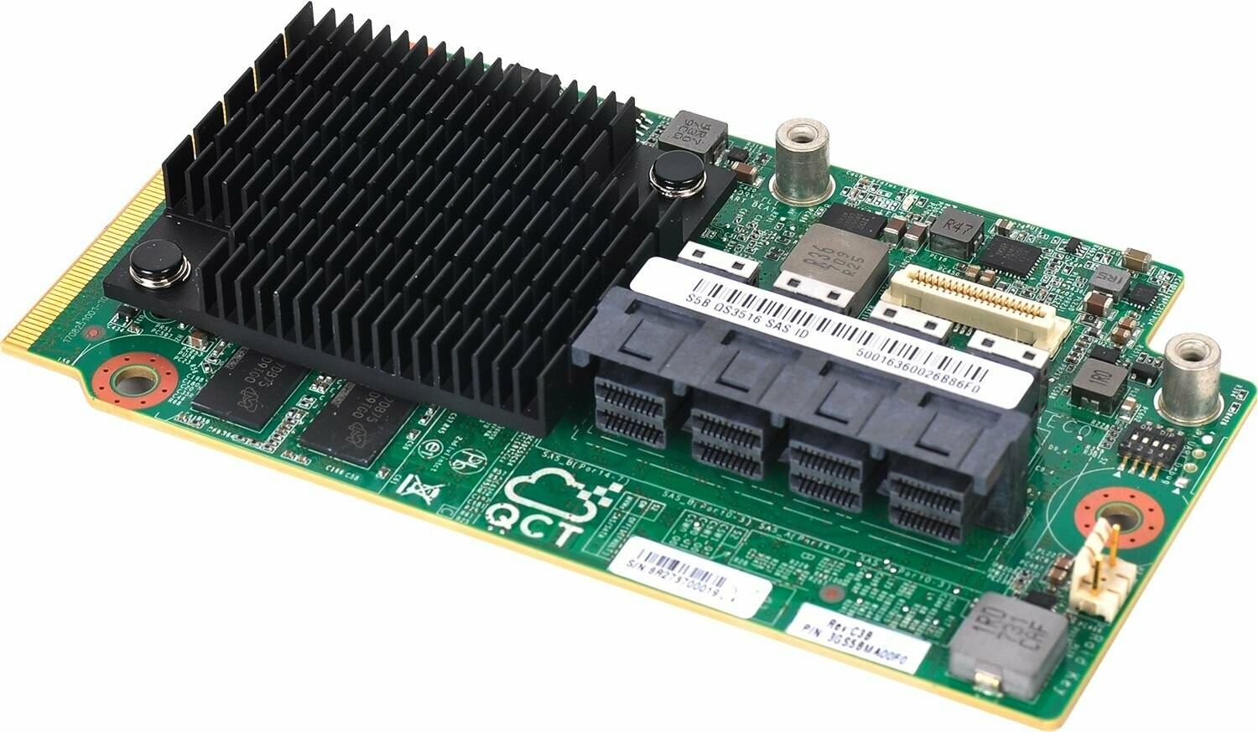
Серверные RAID-контроллеры
Встраиваются в сервер модульно или как отдельные PCIe-карты
Управляются локальными накопителями внутри корпуса
Оснащаются собственным процессором и кэш‑памятью
Защита кэша при сбое питания (батарея или флэш‑модуль)
Поддерживает RAID 0, 1, 5, 6, 10 и другие
Применение: рабочие станции, серверы, дата-центры в конфигурации локальный RAID для ОС + внешние СХД

Slide 25
Спасибо за внимание!
Студент группы 250541 Бобрик Владимир

